Slide 2
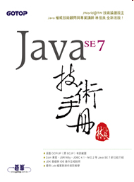
CHAPTER 14
整合資料庫
學習目標
了解JDBC架構
使用JDBC API
瞭解交易與隔離層級
認識RowSet

Slide 3
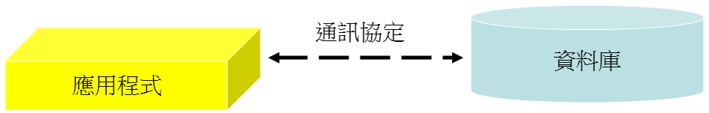
簡介JDBC
資料庫本身是個獨立運行的應用程式
撰寫的應用程式是利用網路通訊協定與資料庫進行指令交換，以進行資料的增刪查找

Slide 4
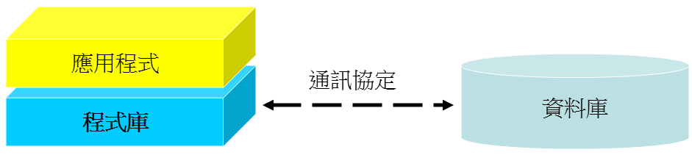
簡介JDBC
應用程式會利用一組專門與資料庫進行通訊協定的程式庫

Slide 5

簡介JDBC
應用程式如何呼叫這組程式庫？
不同的資料庫通常會有不同的通訊協定
用以連線不同資料庫的程式庫在API上也會有所不同

Slide 6
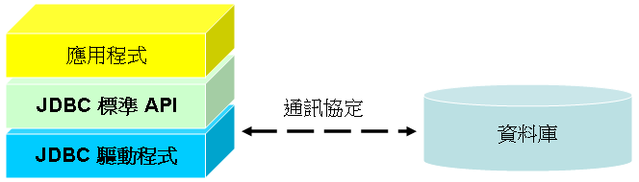
簡介JDBC
JDBC全名Java DataBase Connectivity
Java連線資料庫的標準規範，定義一組標準類別與介面：
  應用程式需要連線資料庫時就呼叫這組標準API，而標準API中的介面會由資料庫廠商實作，通常稱之為JDBC驅動程式（Driver）

Slide 7
簡介JDBC
JDBC應用程式開發者介面（Application Developer Interface）
  應用程式需要連線資料庫
  相關API主要是座落於java.sql與javax.sql
JDBC驅動程式開發者介面（Driver Developer Interface）
  資料庫廠商要實作驅動程式時的規範，一般開發者並不用瞭解

Slide 8
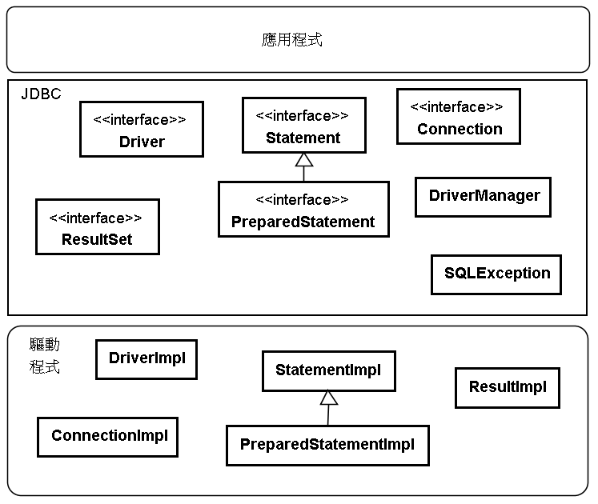
簡介JDBC

Slide 9

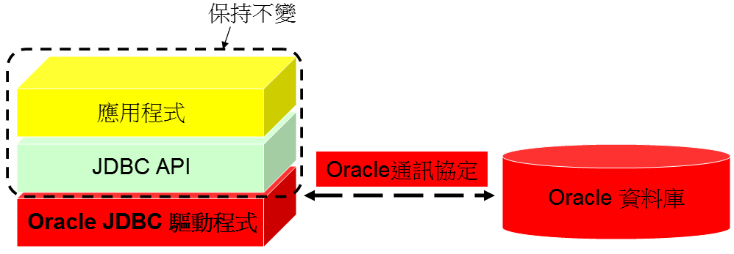
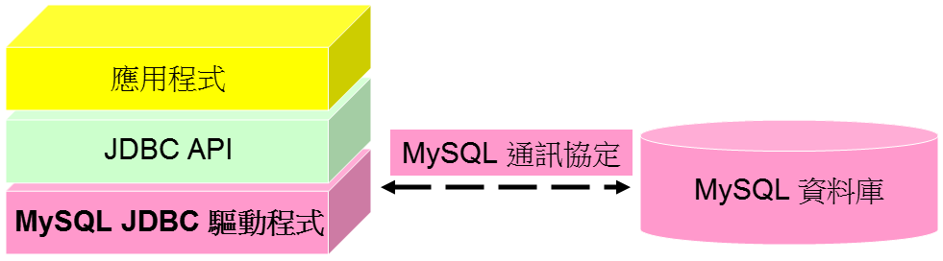
簡介JDBC
應用程式會使用JDBC連線資料庫

Slide 10
簡介JDBC
廠商在實作JDBC驅動程式時，依方式可將驅動程式分作四種類型
  Type 1：JDBC-ODBC Bridge Driver
  Type 2：Native API Dirver
  Type 3：JDBC-Net Driver
  Type 4：Native Protocol Driver

Slide 11
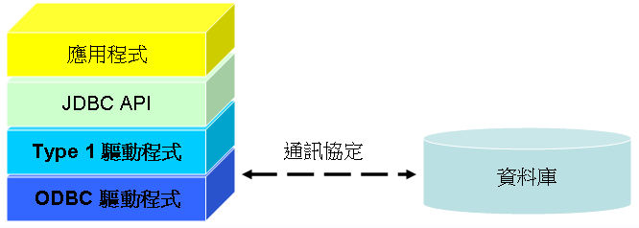
Type 1：JDBC-ODBC Bridge Driver

Slide 12
Type 1：JDBC-ODBC Bridge Driver
實作這種驅動程式非常簡單
JDBC與ODBC並非一對一的對應，所以部份呼叫無法直接轉換，因此有些功能是受限的
多層呼叫轉換結果，存取速度也會受到限制
ODBC本身需在平台上先設定好，彈性不足，ODBC驅動程式本身也有跨平台的限制

Slide 13
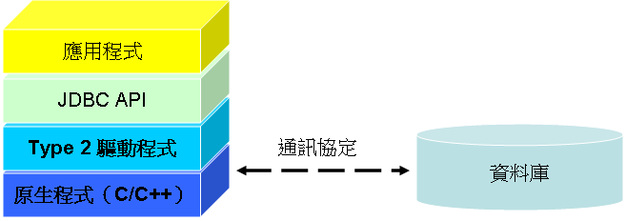
Type 2：Native API Dirver

Slide 14
Type 2：Native API Dirver
驅動程式本身與平台相依，沒有達到JDBC驅動程式的目標之一：跨平台
直接呼叫資料庫原生API，因此在速度上，有機會成為四種類型中最快的驅動程式
  速度的優勢是在於獲得資料庫回應資料後，建構相關 JDBC API 實作物件時
使用前必須先在各平台進行驅動程式的安裝設定（像是安裝資料庫專屬的原生程式庫）

Slide 15
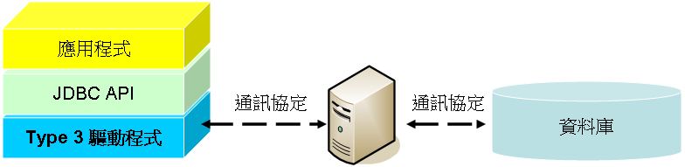
Type 3：JDBC-Net Driver

Slide 16
Type 3：JDBC-Net Driver
可使用純綷的Java技術來實現，可以跨平台
架構彈性高，客戶端不受影響
經由中介伺服器轉換，速度較慢，獲得架構上的彈性是使用這類型驅動程式的目的

Slide 17
Type 4：Native Protocol Driver

Slide 18
Type 4：Native Protocol Driver
驅動程式可以使用純綷Java技術來實現，可以跨平台
效能上也能有不錯的表現
不需要如Type 3獲得架構上的彈性時，通常會使用這類型驅動程式

Slide 19
連接資料庫
為了要連接資料庫系統，必須要有廠商實作的JDBC驅動程式，必須在CLASSPATH中設定驅動程式JAR檔案

Slide 20
連接資料庫
基本資料庫操作相關的JDBC介面或類別是位於java.sql套件中
要取得資料庫連線，必須有幾個動作：
  註冊Driver實作物件
  取得Connection實作物件
  關閉Connectiion實作物件

Slide 21
連接資料庫
以MySQL實作的驅動程式為例，com.mysql.jdbc.Driver類別實作了java.sql.Driver介面
管理Driver實作物件的類別是java.sql.DriverManager

Slide 22
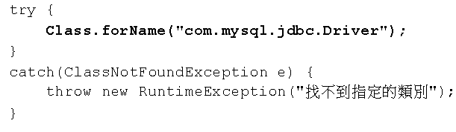
連接資料庫
實際上很少自行撰寫程式碼進行這個動作
只要想辦法載入Driver介面的實作類別.class檔案，就會完成註冊
可以透過java.lang.Class類別的forName()，動態載入驅動程式類別

Slide 23
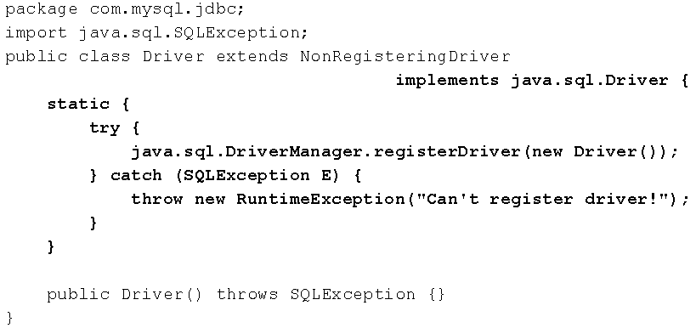
連接資料庫

Slide 24
連接資料庫
使用JDBC時，要求載入.class檔案的方式有四種：
  使用Class.forName()
  自行建立Driver介面實作類別的實例
  啟動JVM時指定jdbc.drivers屬性
  設定JAR中 /services/java.sql.Driver 檔案（JDK6）

Slide 25

連接資料庫
除了「協定」在JDBC URL中總是jdbc開始之外，JDBC URL格式各家資料庫都不相同，必須查詢資料庫產品使用手冊

Slide 26
取得Connection實作物件
以MySQL為例：
XML中：

Slide 27
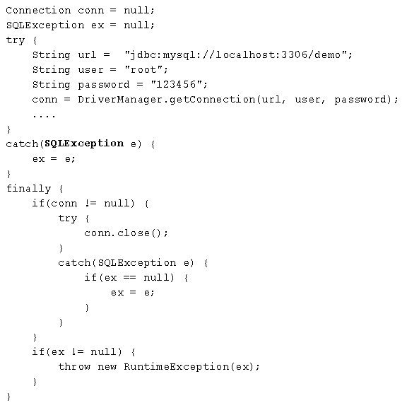

Slide 28
連接資料庫
在處理JDBC時很常遇到的SQLException例外物件，為資料庫操作過程發生錯誤時的代表物件
受檢例外（Checked Exception），必須使用try...catch明確處理，在例外發生時嘗試關閉相關資源

Slide 29
連接資料庫
取得Connection物件之後，可以使用isClosed()方法測試與資料庫的連接是否關閉
若確定不再需要連接，則必須使用close()來關閉與資料庫的連接

Slide 30
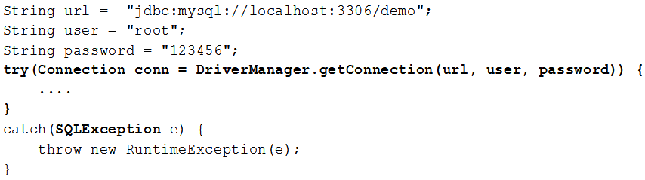
連接資料庫
從JDK7之後，JDBC的Connection、Statement、ResultSet等介面，都是java.lang.AutoClosable子介面

Slide 31
連接資料庫
DriverManager如何進行連線？

Slide 32
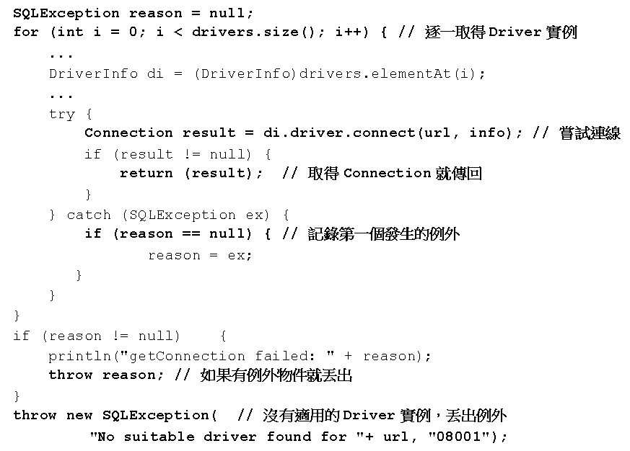

Slide 33
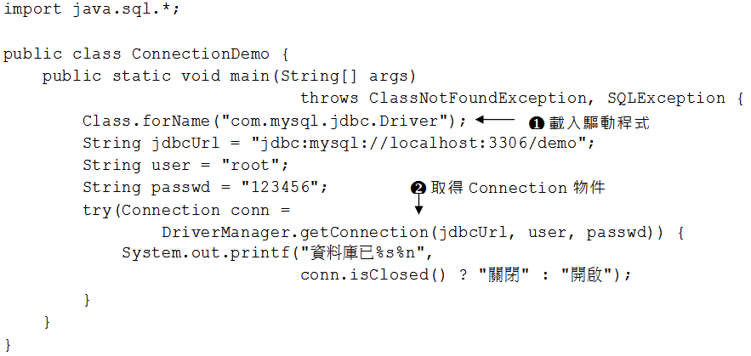
連接資料庫

Slide 34
使用Statement、ResultSet
java.sql.Statement物件是SQL陳述的代表物件
可以使用Connection的createStatement()來建立
可以使用executeUpdate()、executeQuery()等方法來執行 SQL

Slide 35
使用Statement、ResultSet
executeUpdate()主要是用來執行CREATE TABLE、INSERT、DROP TABLE、ALTER TABLE等會改變資料庫內容的SQL
executeQuery()方法則是用於SELECT等查詢資料庫的SQL

Slide 36
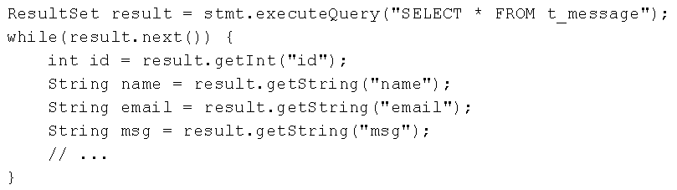
使用Statement、ResultSet
executeUpdate()會傳回int結果，表示資料變動的筆數
executeQuery()會傳回java.sql.ResultSet物件，代表查詢的結果

Slide 37
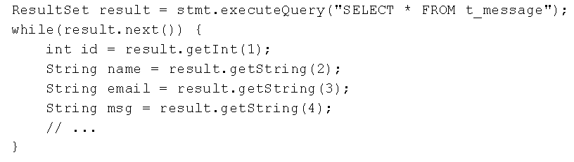
使用Statement、ResultSet

Slide 38
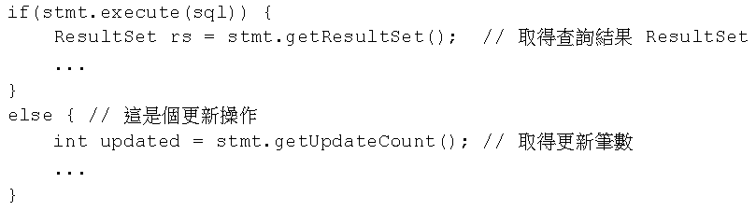
使用Statement、ResultSet
Statement的execute()可以用來執行SQL
  傳回true的話表示將傳回查詢結果，可以使用getResultSet()取得ResultSet物件
  傳回false，表示傳回更新筆數或沒有結果，可以使用getUpdateCount()取得更新筆數。

Slide 39
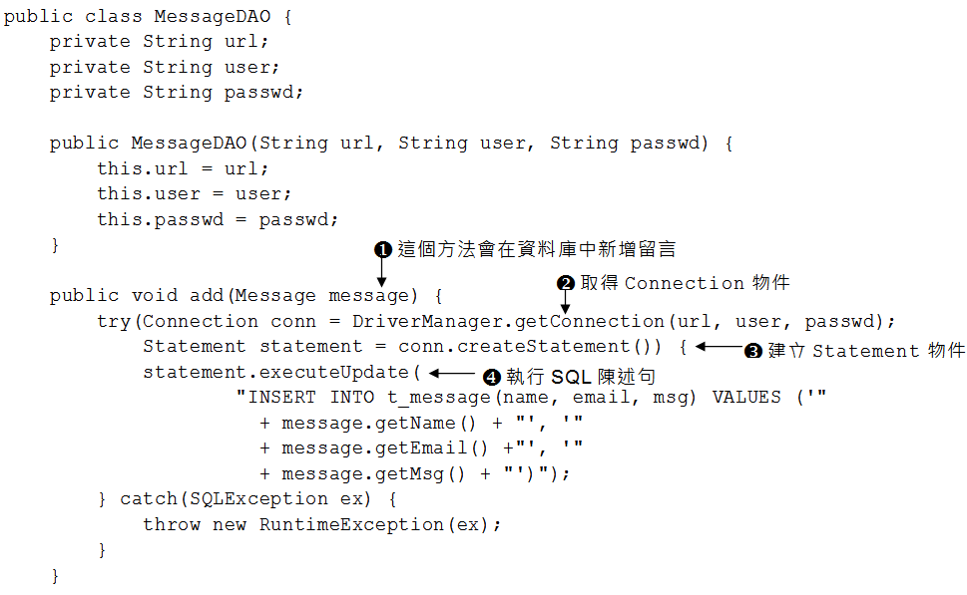

Slide 40
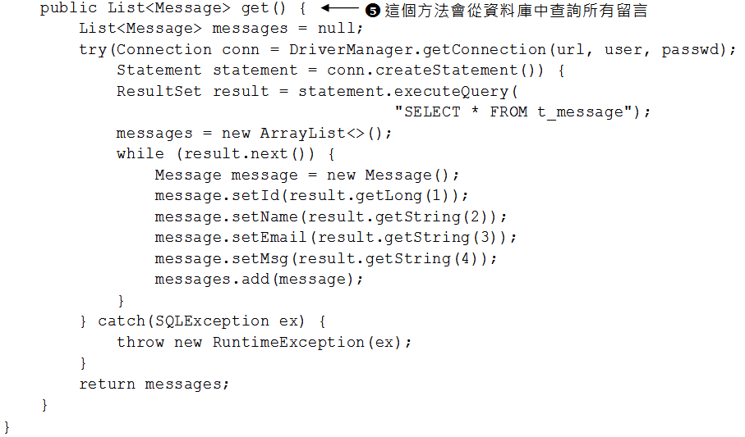

Slide 41
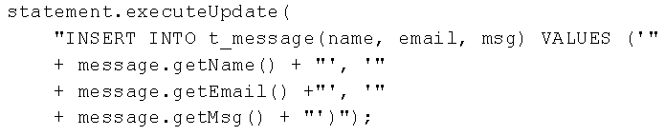
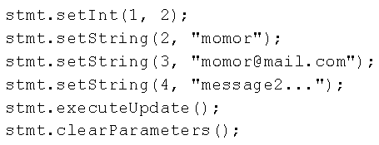
使用PreparedStatement

Slide 42
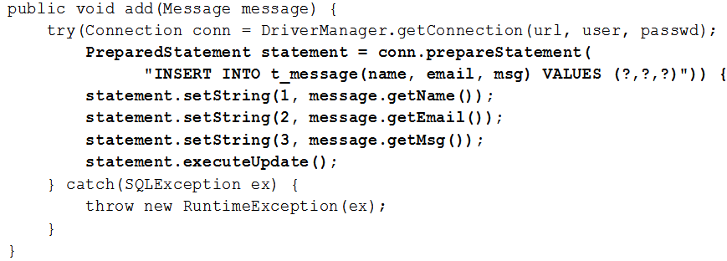
使用ParparedStatement改寫先前MessageDAO中add()執行SQL語句的部份

Slide 43
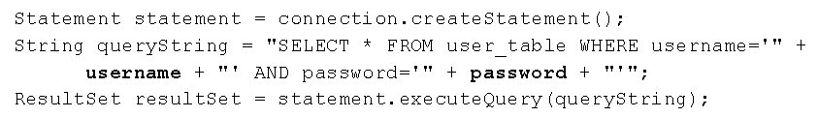
使用PreparedStatement
安全 ...

Slide 44
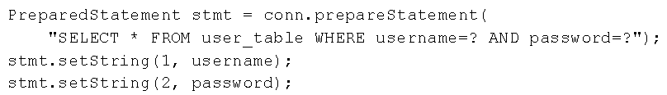
使用PreparedStatement
以下username與password將被視作是SQL中純綷的字串，而不會當作SQL語法來解釋

Slide 45

使用CallableStatement
呼叫資料庫的預存程序（Stored Procedure）
必須呼叫prepareCall()建立CallableStatement實例

Slide 46
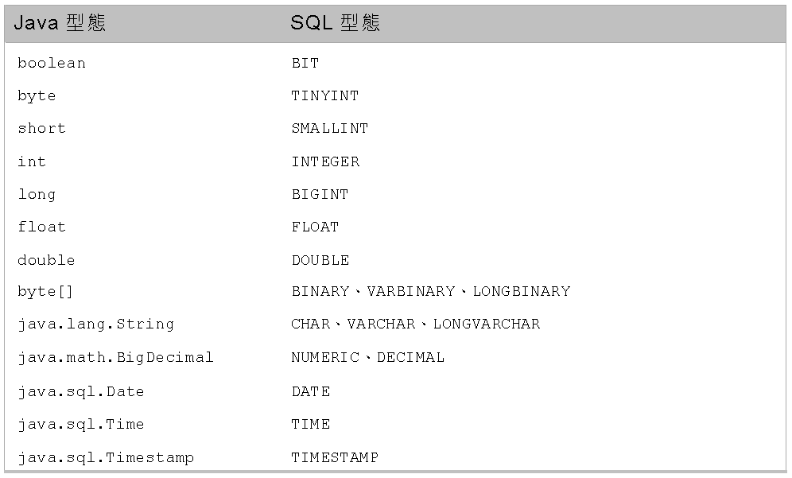
Java型態與SQL型態對應

Slide 47
Java型態與SQL型態對應
日期時間在JDBC中，並不是使用java.util.Date
  年、月、日、時、分、秒、毫秒
在JDBC中要表示日期，是使用java.sql.Date
  年、月、日
要表示時間的話則是使用java.sql.Time
  時、分、秒
使用java.sql.Timestamp
  時、分、秒、微秒

Slide 48
使用DataSource取得連線
實際應用程式開發時，JDBC URL、使用者名稱、密碼等資訊是很敏感的資訊，有些開發人員根本無從得知
如果MessageDAO的使用者無法告知這些資訊，你如何改寫MessageDAO？

Slide 49
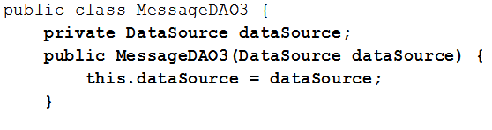
使用DataSource取得連線
可以讓MessageDAO依賴於javax.sql.DataSource介面 …

Slide 50
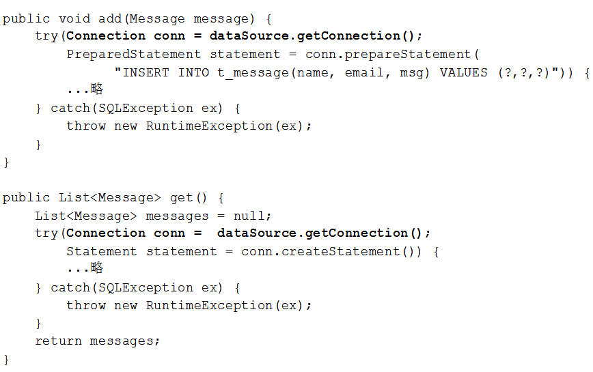
使用DataSource取得連線

Slide 51
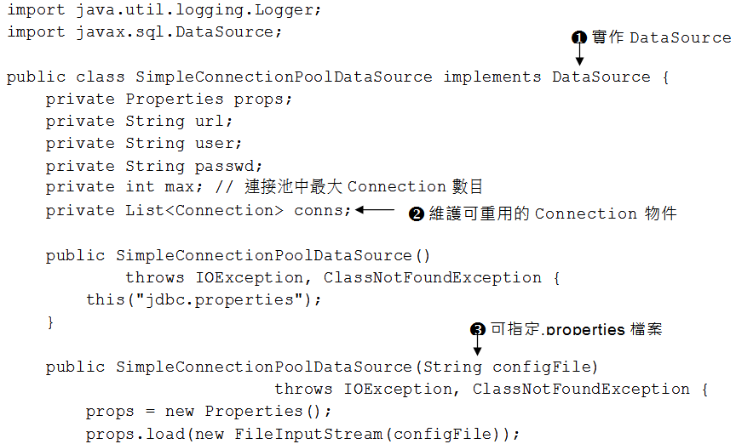
使用DataSource取得連線
實作具簡單連接池的DataSource…

Slide 52
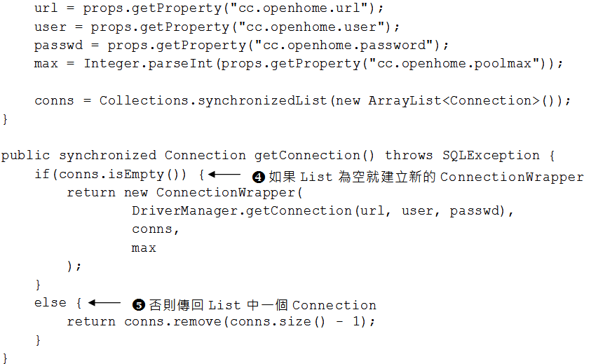

Slide 53
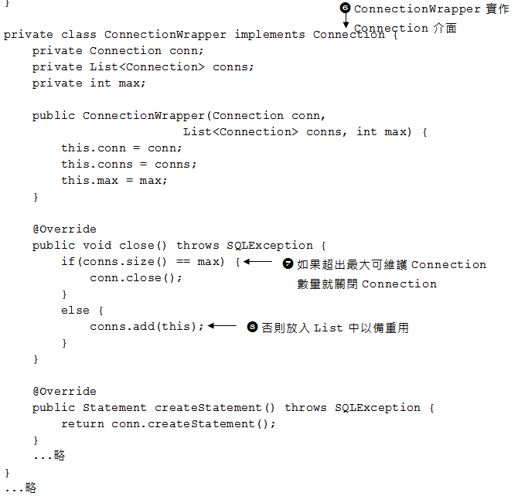

Slide 54
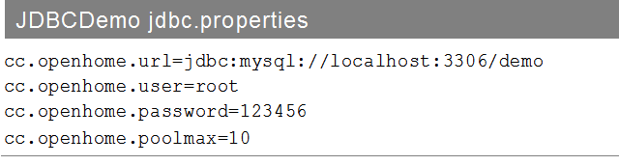
使用DataSource取得連線

Slide 55
使用ResultSet捲動、更新資料
從JDBC 2.0開始，ResultSet並不僅可以使用previous()、first()、last()等方法前後移動資料游標，還可以呼叫updateXXX()、updateRow()等方法進行資料修改

Slide 56
使用ResultSet捲動、更新資料
建立Statement或PreparedStatement實例時，可以指定結果集類型與並行方式
結果集類型可以指定三種設定：
  ResultSet.TYPE_FORWARD_ONLY（預設）
  ResultSet.TYPE_SCROLL_INSENSITIVE
  ResultSet.TYPE_SCROLL_SENSITIVE

Slide 57

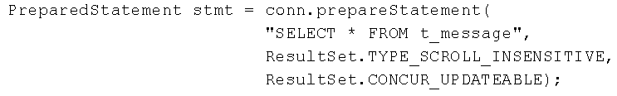
使用ResultSet捲動、更新資料
更新設定可以有兩種指定：
  ResultSet.CONCUR_READ_ONLY（預設）
  ResultSet.CONCUR_UPDATABLE

Slide 58
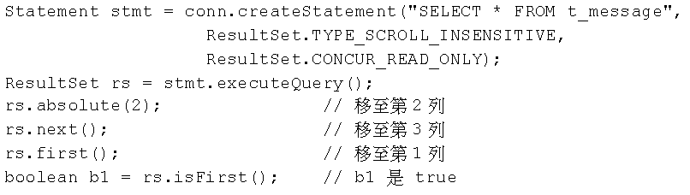
使用ResultSet捲動、更新資料
資料游標移動...

Slide 59
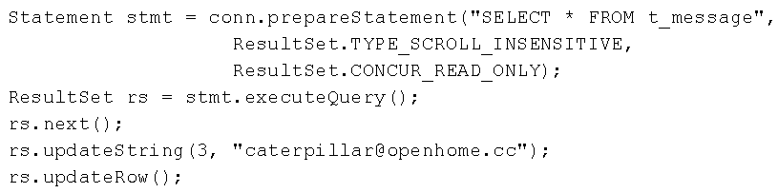
使用ResultSet捲動、更新資料
使用ResultSet進行資料修改
  必須選取單一表格
  必須選取主鍵
  必須選取所有NOT NULL的值
更新資料...

Slide 60
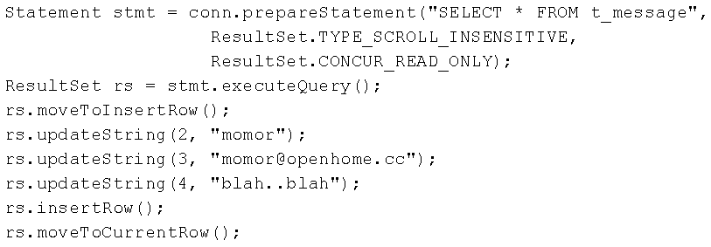
使用ResultSet捲動、更新資料
新增資料 ...

Slide 61
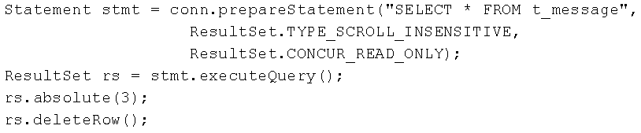
使用ResultSet捲動、更新資料
刪除資料 ...

Slide 62
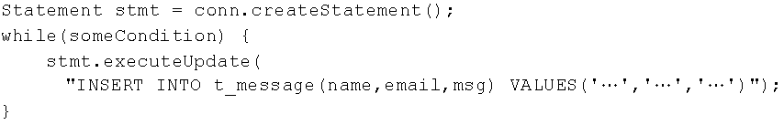
批次更新
以下每一次執行executeUpdate()，其實都會向資料庫發送一次SQL

Slide 63
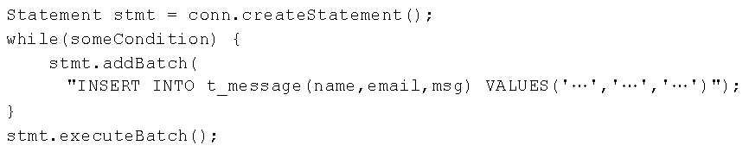
批次更新
可以使用addBatch()方法來收集SQL
使用executeBatch()方法將所收集的SQL傳送出去

Slide 64
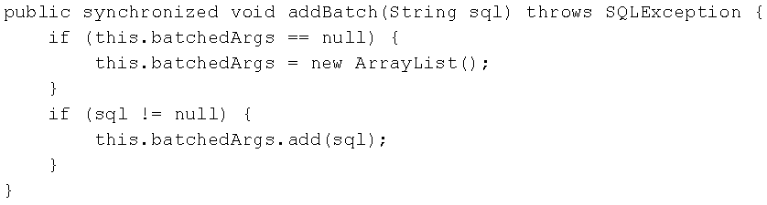
批次更新
以MySQL驅動程式的Statement實作為例

Slide 65
批次更新
使用executeBatch()時，SQL的執行順序，就是addBatch()時的順序
executeBatch()會傳回int[]，代表每筆SQL造成的資料異動列數
先前已開啟的ResultSet會被關閉，執行過後收集SQL用的List會被清空
任何的SQL錯誤，會丟出BatchUpdateException
可以使用這個物件的getUpdateCounts()取得int[]，代表先前執行成功的SQL所造成的異動筆數

Slide 66
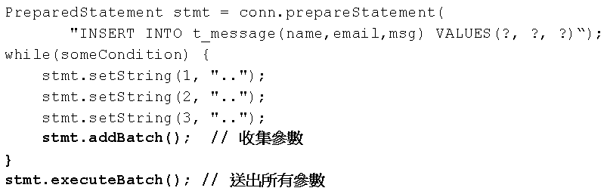
批次更新
PreparedStatement使用批次更新

Slide 67
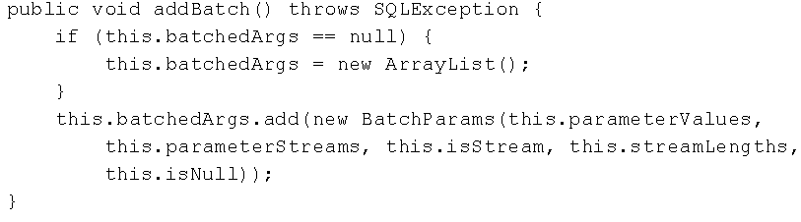
批次更新
以MySQL的PreparedStatement實作類別為例

Slide 68
Blob與Clob
BLOB全名Binary Large Object，用於儲存大量的二進位資料，像是圖檔、影音檔等
CLOB全名Character Large Object，用於儲存大量的文字資料
java.sql.Blob與java.sql.Clob兩個類別分別代表BLOB與CLOB資料

Slide 69
Blob與Clob
Blob擁有getBinaryStream()、getBytes()等方法，可以取得代表欄位來源的InputStream或欄位的byte[]資料
Clob擁有getCharacterStream()、getAsciiStream()等方法，可以取得Reader或InputStream等資料

Slide 70
Blob與Clob
也可以把BLOG欄位對應byte[]或輸入/輸出串流
使用PreparedStatement的setBytes()來設定要存入的byte[]資料，使用setBinaryStream()來設定代表輸入來源的InputStream
使用ResultSet的getBytes()以byte[]取得欄位中儲存的資料，或以getBinaryStream()取得代表欄位來源的InputStream

Slide 71
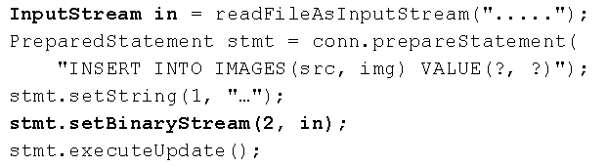
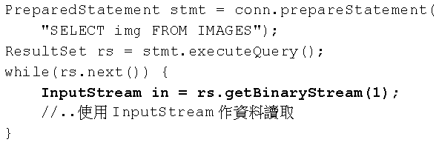
Blob與Clob

Slide 72
簡介交易
原子性（Atomicity）
一致性（Consistency）
隔離行為（Isolation behavior）
持續性（Durability）

Slide 73
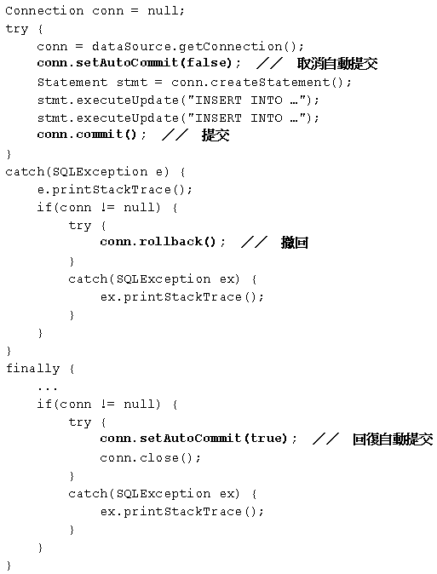

Slide 74
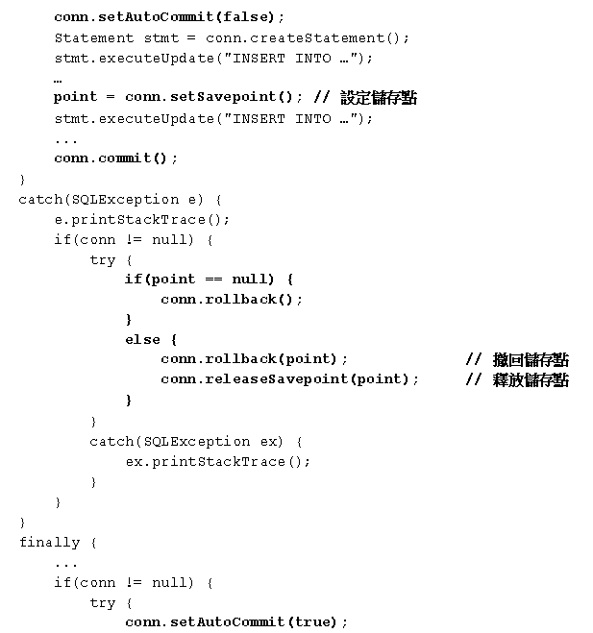

Slide 75
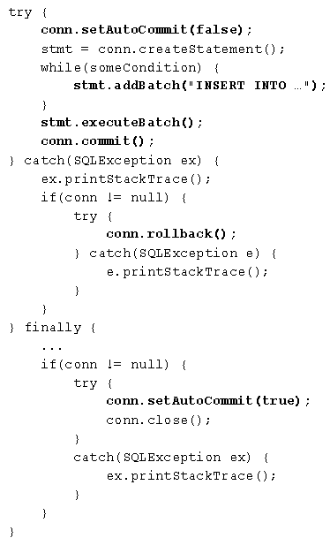

Slide 76
隔離行為
可以透過Connection的getTransactionIsolation()取得資料庫目前的隔離行為設定
透過setTransactionIsolation()可提示資料庫設定指定的隔離行為

Slide 77
隔離行為
可設定常數是定義在Connection上
  TRANSACTION_NONE
  TRANSACTION_UNCOMMITTED
  TRANSACTION_COMMITTED
  TRANSACTION_REPEATABLE_READ
  TRANSACTION_SERIALIZABLE

Slide 78
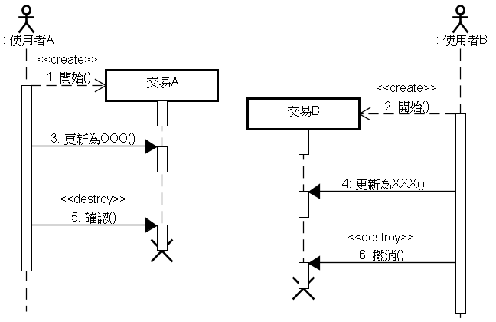
更新遺失（Lost update）

Slide 79
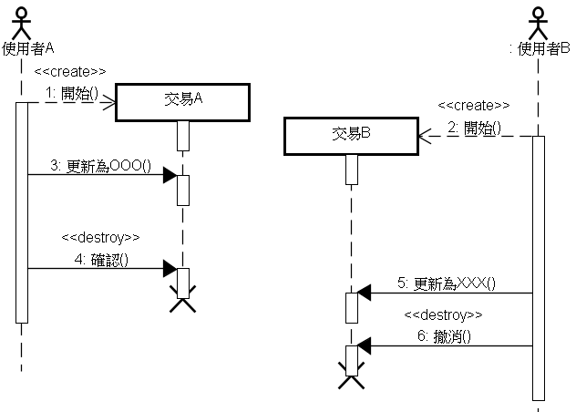
Read uncommited

Slide 80

髒讀（Dirty read）

Slide 81

Read commited

Slide 82

無法重複的讀取（Unrepeatable read）

Slide 83
Repeatable read

Slide 84
幻讀（Phantom read）
同一交易期間，讀取到的資料筆數不一致。例如交易A第一次讀取得到五筆資料，此時交易B新增了一筆資料，導致交易B再次讀取得到六筆資料
如果隔離行為設定為可重複讀取，但發生幻讀現象，可以設定隔離層級為「可循序」（Serializable），也就是在有交易時若有資料不一致的疑慮，交易必須可以照順序逐一進行

Slide 85

隔離行為與可預防之問題

Slide 86

隔離行為
得知是否支援某個隔離行為

Slide 87
簡介metadata
詮讀資料的資料（Data about data ）
可以透過Connection的getMetaData()方法取得DatabaseMetaData物件
可以透過ResultSet的getMetaData()方法，取得ResultSetMetaData物件

Slide 88


Slide 89
簡介RowSet
javax.sql.RowSet代表資料的列集合
  這邊的資料並不一定是資料庫中的資料，可以是試算表資料、XML資料或任何具有列集合概念的資料來源
是ResultSet的子介面，新增了一些行為，像是透過setCommand()設定查詢指令、透過execute()執行查詢指令以填充資料等

Slide 90

簡介RowSet
連線式
離線式

Slide 91
簡介RowSet
JdbcRowSet是連線式的RowSet
  操作JdbcRowSet期間，會保持與資料庫的連線，可視為取得、操作ResultSet行為封裝，可簡化JDBC程式的撰寫，或作為JavaBean使用
CachedRowSet為離線式的RowSet
  查詢並充填完資料後，就會斷開與資料來源的連線，而不用佔據相關連線資源，必要也可以再與資料來源連線進行資料同步

Slide 92
簡介RowSet
若使用Oracle/Sun JDK附帶的JdbcRowSetImpl，在JDK6之前，可以如下建立JdbcRowSet實例：
在JDK7之後，新增了javax.sql.rowset.RowSetFactory介面與javax.sql.rowset.RowSetProvider類別

Slide 93
簡介RowSet
如果使用Oracle/Sun JDK，以上程式片段會取得JdbcRowSetImpl實例
可以在啟動JVM時，利用系統屬性"javax.sql.rowset.RowSetFactory"指定其它廠商實作

Slide 94

簡介RowSet
使用RowSet查詢資料

Slide 95


Slide 96


Slide 97

簡介RowSet
在查詢之後，想要離線進行操作，則可以使用CachedRowSet或其子介面實作物件
使用close()關閉CachedRowSet，若在相關更新操作之後，想與再與資料來源進行同步，則可以呼叫acceptChanges()方法

Slide 98

簡介RowSet
WebRowSet是CachedRowSet的子介面，其不僅具備離線操作，還能進行XML讀寫

Slide 99

簡介RowSet

Slide 100
簡介RowSet
FilteredRowSet可以對列集合進行過濾，實現類似SQL中WHERE等條件式的功能
JoinRowSet則可以讓你結合兩個RowSet物件，實現類似SQL中JOIN的功能
http://java.sun.com/developer/Books/JDBCTutorial/chapter5.html

